Slide 1
三保飛行場平面図（利用者※向け案内図） ※…あらかじめ静岡市の許可が必要です
基本事項：
滑走路延長 500ｍ （南側一部は堆砂により埋没）
駐機場 約4,000㎡
コンテナ（管理用備品保管） 1基
注意事項：
・飛行場周辺は、公園、公共海岸で一般の利用があるため、滑走路周辺立入りも含め、注意してください。
・滑走路南側は、海岸浸食対策事業（養浜作業）関係車両が通行します。離着陸時には注意してください。
・滑走路西側（図面下側）の松林越しの横風（特に冬季）が吹く傾向が報告されていますので、気象状況に注意してください。
・禁止事項（直火、地形改変や草木伐採、工作物設置等）や法令を遵守してください。
赤点線が、三保飛行場に関する海岸占用区域です。
占用区域外は、公共海岸ですので留意ください。
海岸浸食対策事業関係車両通行ルート
滑走路（アスファルト舗装）
駐機場（アスファルト舗装）
三保海浜公園
車両進入経路
コンテナ（管理用備品保管）

Slide 2
三保飛行場平面図（利用者向け案内図）

Slide 3
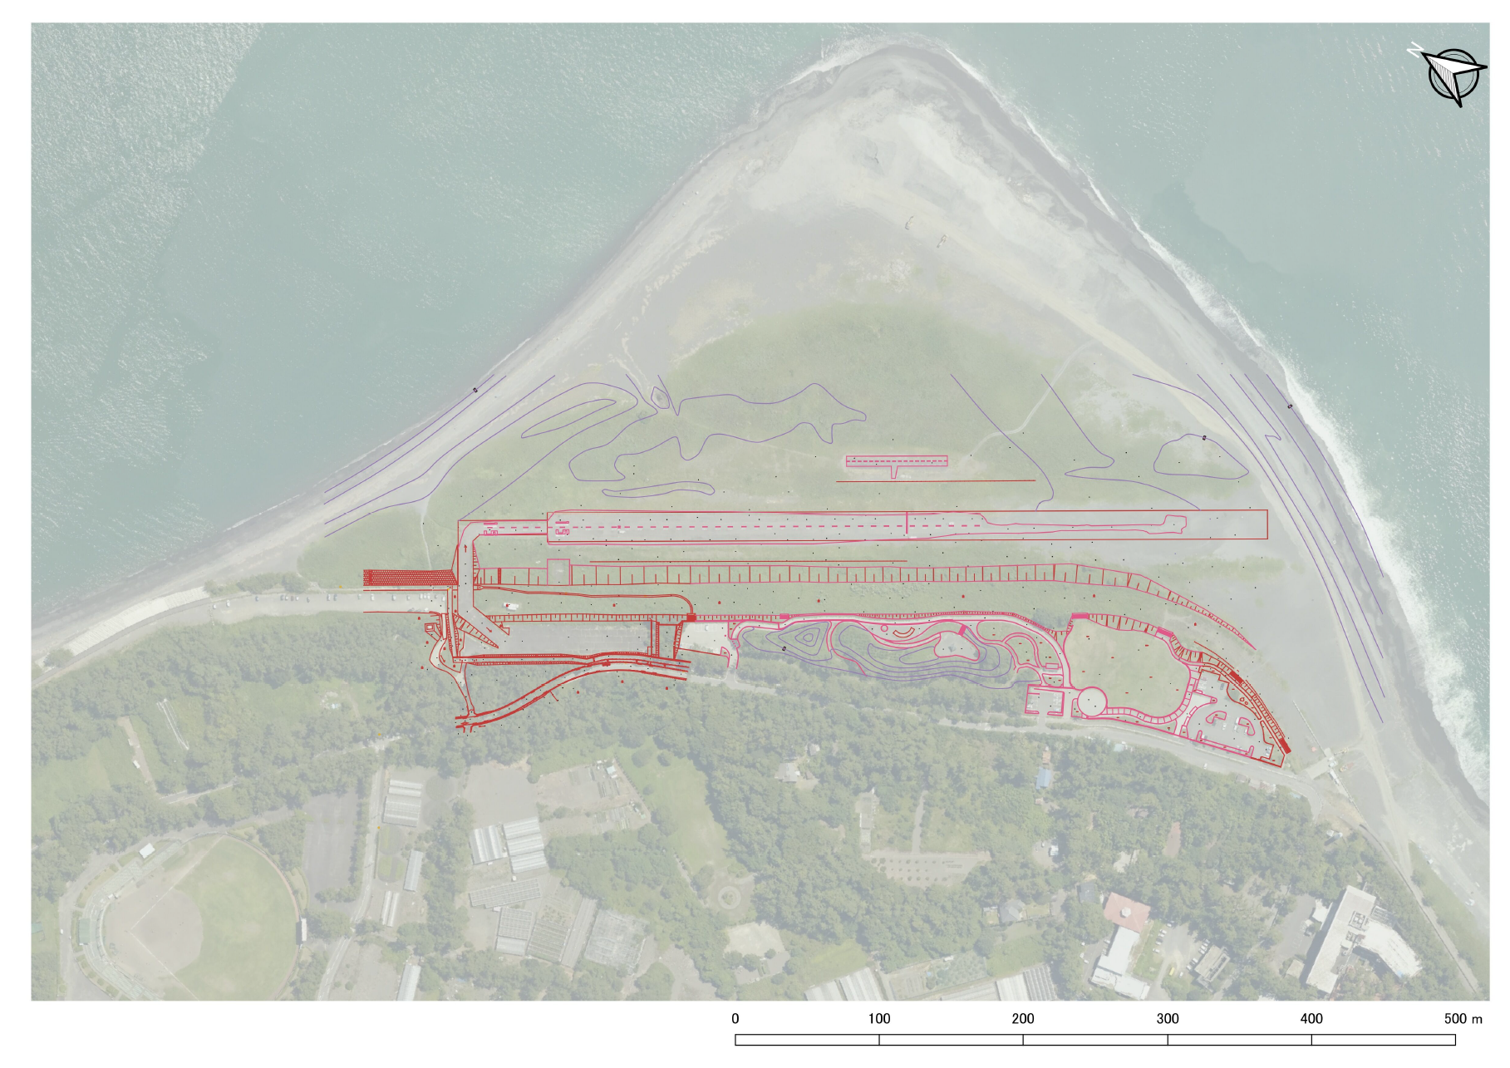
三保飛行場平面図（利用者向け案内図）
※航空写真は地理院タイルを使用

